Slide 1

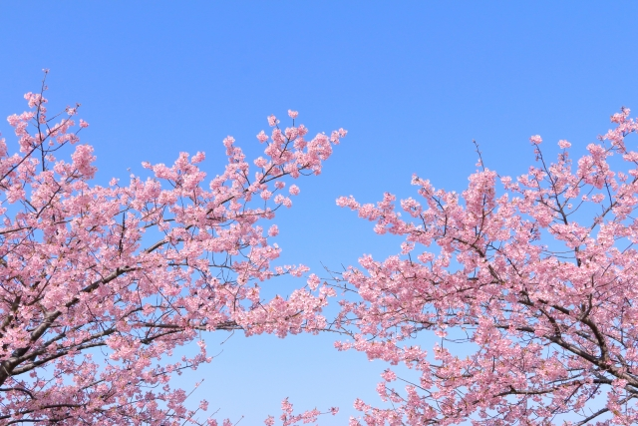

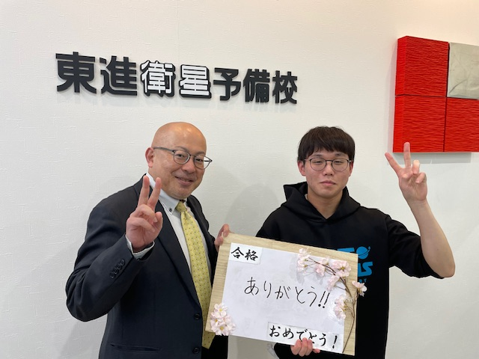
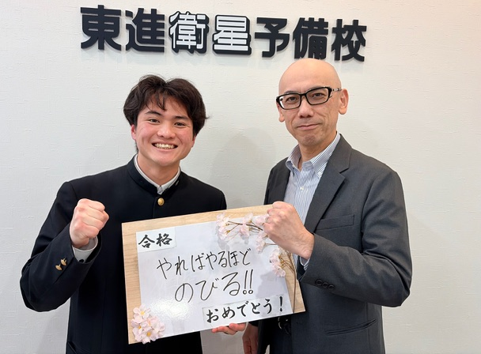
シーズ鎌倉学園・折尾駅前校１校舎
2026年 合格実績
東京大学２年連続合格！
東京大学(理Ⅱ)
東京大学(理Ⅱ)
今年はシーズ中間校出身者から合格者登場！
3
3
大阪大学
大阪大学
名
名
シーズ中間校・沖田出身
1
一橋大学
1
一橋大学
名
名
シーズ高須校出身
濵村 優太さん（東筑高校・シーズ高須校）
一橋大学
濵村 優太さん（東筑高校・シーズ高須校）
私は高校１年生から東進で勉強をしていました。受験では志望校合格に向けて、今の自分がなにをすべきかを真摯に考え続けることが大切です。「自分なら受かる気がする」などという淡い期待を持たずに、常に自分を高めるための行動を考えてください。紆余曲折しながらも自分なりに考え、実行できたことが合格の一番の要因だと思います。受験勉強に迷ったときは、東進の先生方に積極的に相談しながら一緒に受験を乗り越えてください。応援しています！
九州大学
堀見 聡 さん（八幡高校・シーズ穴生校）
私は高校１年生の春から東進で勉強をしていました。正直、八幡高校の野球部に所属しながら、
塾に通うのはとてもきつかったです。ただ、３年間続けたからこそ、九州大学の合格を勝ち取ることができました。
部活を引退する３年生の夏までは、何とか東進で提示されるカリキュラムから遅れないように頑張りました。夏以降は、東進のAI演習をとことんやり込むことで、成長を実感したと思います。すべては、高１～高２の期間の下積みと、高３での演習量だと思います。部活を言い訳にせずに、１年生の内から地道に努力を続けてください。

Slide 2
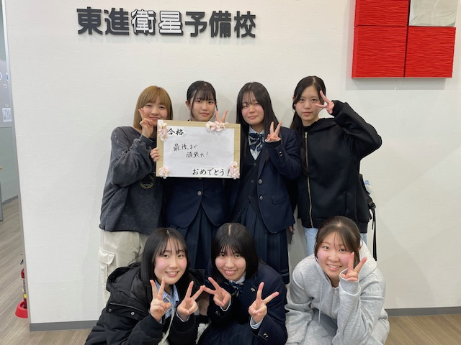
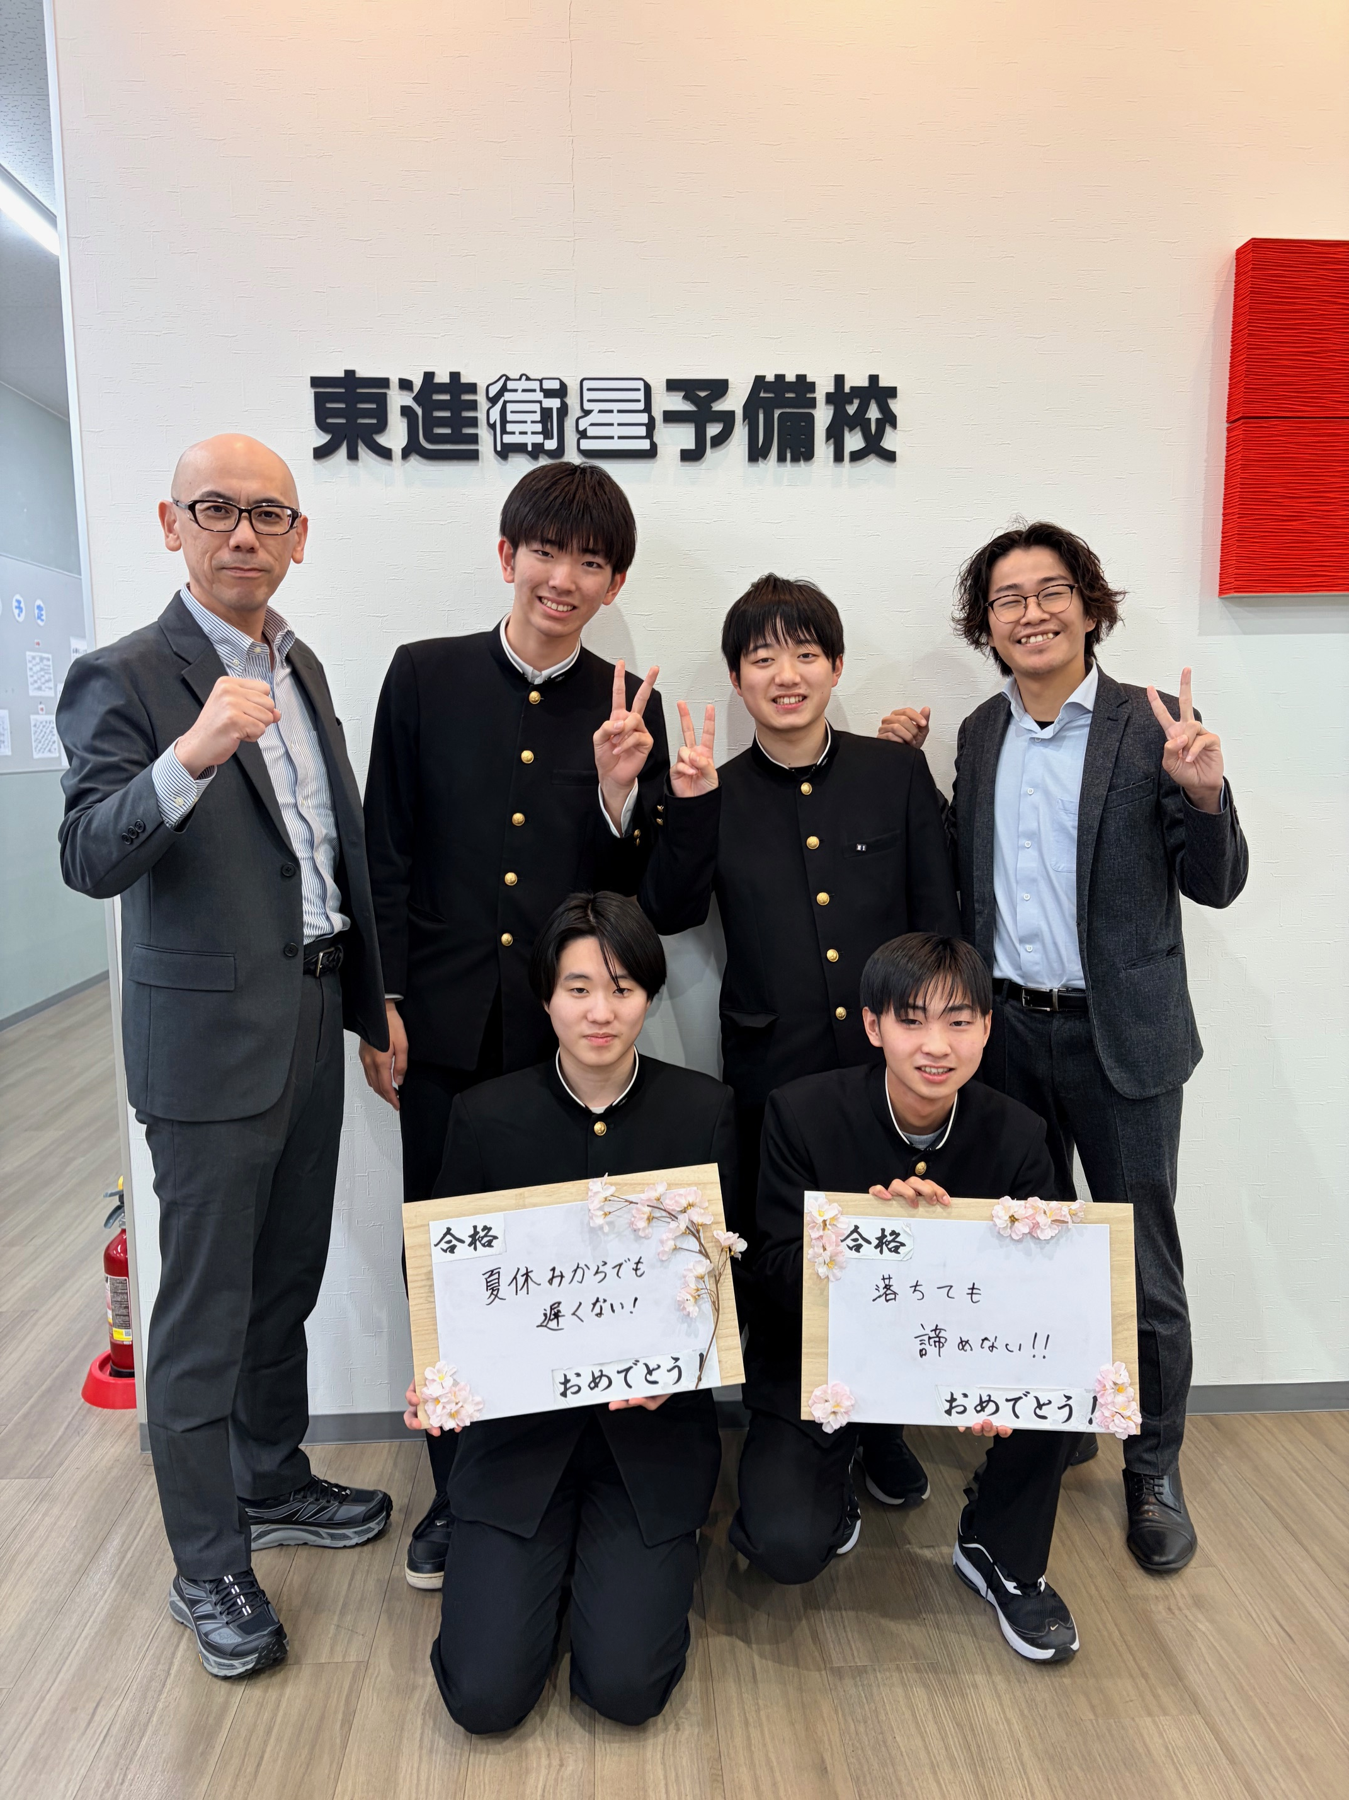
シーズ鎌倉学園・東進衛星予備校
2026年 合格実績
18
18
九州大学
九州大学
名
名
シーズ浅川校 5名 シーズ穴生校 4名
シーズ高須校 2名 シーズ岡垣校 1名
国公立薬学部薬学科
国公立薬学部薬学科
長崎大学・山口東京理科大学薬学部 各１名
難関私大も好結果！
難関私大も好結果！
早慶上理 ７名 MARCH ６名 関関同立 １９名
八幡から 国公立大11名合格
九州大学 3名合格
北筑から 国公立大11名合格
長崎大学薬学部薬学科合格
九州工業大学 ５名合格

